Slide 1
OBSERVACIÓN GENERAL 9 CDN
Los derechos de los niños con discapacidad
UN RETO PARA LA PROTECCIÓN A LA INFANCIA
XIV JORNADAS CEMIN- AYUNTAMIENTO DE MADRID
16 Y 17 DE JUNIO DE 2022

Slide 2
PROTECCIÓN DE LOS NNA POR LOS SISTEMAS DE PROTECCIÓN DE MENORES EN EL ORDENAMIENTO JURÍDICO ESPAÑOL
TIPOS DE PROTECCIÓN:
Protección constitucional: art 39 CE
Protección penal y protección especial como víctima ( Ley 4/2015, de 27 de abril del Estatuto de la Víctima de Delito )
Sistema público de protección de menores

Slide 3
SISTEMA DE PROTECCIÓN DE MENORES
Conjunto de NORMAS y ACTUACIONES PROFESIONALES que tienden a hacer efectivos los derechos de los NNA que no pueden defenderse ni cuidarse al ser menores de edad.
SISTEMA GRADUAL E INTEGRAL (art 12 LOPJM)
La protección de menores por los poderes públicos se realizará mediante:
la prevención, detección y reparación de situaciones de riesgo, con el establecimiento de los servicios y recursos adecuados para tal fin.
el ejercicio de la guarda
en casos de declaración del desamparo, la asunción de la tutela por ministerio de la ley.

Slide 4
NORMATIVA INTERNACIONAL
Convención de los Derechos del Niño de la ONU (20 de noviembre de 1989).
Convención de los Derechos de las personas con discapacidad de la ONU (13 de diciembre de 2006).
Convenio relativo a la protección del niño y a la cooperación en materia de adopción internacional impulsado por la Conferencia de la Haya (29 de mayo de 1993).
Convenios del Consejo de Europa:
Convenio sobre adopción de menores (Estrasburgo, Noviembre 2008).
Convenio sobre la protección de los niños contra la explotación y el abuso sexual (Lanzarote, Octubre de 2007).
Convenio europeo sobre el Ejercicio de los Derechos de los niños (Estrasburgo, enero 1996).
Directrices Naciones Unidas sobre las modalidades alternativas de cuidado de los niños
OBSERVACIONES DEL COMITÉ DE DERECHOS DEL NIÑO

Slide 5
NORMATIVA ESTATAL
CE. Art 39., 148.1.20 (asistencia social).
172 -180 Código Civil.
Ley 1/1996, de Protección Jurídica del Menor.
LO 8/2015, de 22 de julio, de Modificación del Sistema de protección a la Infancia y adolescencia.
Ley 26/2015, de 28 de julio, de Modificación del sistema de protección a la infancia y adolescencia.
LO 8/2021, de 4 de junio, de protección integral a la Infancia y la adolescencia frente a la violencia

Slide 6
MEDIDAS DE PROTECCIÓN A LA INFANCIA:
TUTELA Y GUARDA

Slide 7
TUTELA (172.1 CC)
Cuando la Entidad Pública a la que, en su respectivo territorio, esté encomendada la protección de los menores constate que un menor se encuentra en situación de desamparo, tiene por ministerio de la ley la TUTELA del mismo y deberá adoptar las medidas de protección necesarias para su guarda, poniéndolo en conocimiento del Ministerio Fiscal y, en su caso del juez que acordó la tutela ordinaria.
DESAMPARO:incumplimiento/imposible/inadecuado ejercicio de los deberes de protección ,quedando privados de la necesaria asistencia moral o material .
Suspensión de la patria potestad o de la tutela ordinaria,

Slide 8
GUARDA (172 bis CC)
Cuando los progenitores o tutores, por circunstancias graves y transitorias, debidamente acreditadas, no puedan cuidar al menor, podrán solicitar a la Entidad Pública que esta asuma su GUARDA durante el tiempo necesario, que no podrá sobrepasar dos años como plazo máximo de cuidado temporal del menor, salvo que el interés superior aconseje excepcionalmente, la prórroga de las medidas. Transcurrido el plazo o la prórroga en su caso, el menor deberá regresar con sus progenitores o tutores o sino se dan las circunstancias adecuadas para ello, ser declarado en situación legal de desamparo.

Slide 9
Medidas estables frente a temporales, familiares frente a institucionales y consensuadas frente a las impuestas (Directrices modalidades alternativas de cuidado de los niños AG ONU 24 de febrero de 2010).
Prioridad familia de origen (STS 565/2009, de 31 de julio).
FORMAS DE EJERCICIO DE LAS MEDIDAS DE PROTECCIÓN
ADOPCIÓN
ACOGIMIENTO RESIDENCIAL
ACOGIMIENTO FAMILIAR

Slide 10
OBSERVACIÓN 9 CDN
LOS DERECHOS DE LOS NIÑOS CON DISCAPACIDAD

Slide 11
Obstáculos (sociales, culturales, de actitud y físicos)
MEDIDAS GENERALES: Legislación, Planes, Presupuesto, Coordinación, formación
PRINCIPIOS GENERALES:
ISN
DERECHO A LA VIDA, LA SUPERVIVENCIA Y EL DESARROLLO
RESPETO A LA OPINIÓN DEL NIÑO
DERECHOS Y LIBERTADES CIVILES(Registro de nacimiento, acceso a la información, accesibilidad al transporte e instalaciones públicas
ENTORNO FAMILIAR Y OTRO TIPO DE TUTELA
SALUD Y BIENESTAR( Prevención, detección precoz, atención multidisciplinar, adolescencia, investigación)
EDUCACIÓN Y OCIO (calidad, sistema escolar, educación inclusiva, formación profesional, actividades culturales, deporte)
MEDIDAS ESPECIALES DE PROTECCIÓN( justicia menores, explotación económica, niños de la calle, explotación sexual, conflictos armados, refugiados)

Slide 12
¿ Y sobre el SISTEMA DE PROTECCIÓN?
La mejor forma de cuidar y atender a los ND es el entorno familiar. APOYOS
VIOLENCIA, ABUSOS Y DESCUIDO : Formación, grupos de apoyo, medias en la escuela, capacitación del personal cuidador, medidas legislativas de alejamiento
Reconoce a las familias acogedoras: formación y apoyo
Institucionalización:
último recurso, cuando sea necesario y responda al ISN
transformación de de las instituciones
escucha a los niños con discapacidad en los procesos de separación y colocación
programas para desinstitucionalización

Slide 13
Declaración conjunta CDN Y CPD
El mejor entorno para un niño es una familia
Un niño no debe ser separado de sus padres sin su consentimiento salvo ISN
Nunca la discapacidad del niño o padres debe ser causa de separación
El Estado debe adoptar estrategias de desinstitucionalización reubicándoles en familias
Las soluciones familiares alternativas deben tener apoyos y recibir capacitación

Slide 14
NORMATIVA PROTECCIÓN A LA INFANCIA:
LEY ORGÁNICA 1/ 1996, de 10 de enero de Protección Jurídica del Menor

Slide 15
Interés Superior del Menor ( art.2)
criterio: no discriminación por discapacidad
elementos de ponderación: necesidad de garantizar no discriminación por razón de su discapacidad
Derecho a ser oido y escuchado ( art 9)
SIN DISCRIMINACIÓN POR DISCAPACIDAD
En el ámbito familiar, procedimiento administrativo o judicial

Slide 16
Principios rectores de la acción administrativa en relación con los menores (art 11). accesibilidad de los menores con discapacidad, así como su inclusión y participación
Indicadores de RIESGO (art 17).Actitudes discriminatorias por discapacidad
Actuaciones en situación de DESAMPARO(art 18).EN NINGÚN CASO SE SEPARARÁ A UN MENOR DE SUS PROGENITORES EN RAZÓN DE UNA DISCAPACIDAD DEL MENOR, DE AMBOS PROGENITORES O DE UNO DE ELLOS

Slide 17
Acogimiento especializado: menores con necesidades o circunstancias especiales con plena disponibilidad
Formalización del acogimiento:incluirá los recursos de apoyo que precisa

Slide 18
LEY ORGÁNICA 8/2021 DE PROTECCIÓN INTEGRAL A LA INFANCIA Y ADOLESCENCIA

Slide 19
Criterios generales: Incorporación del enfoque transversal de la discapacidad al diseño e implementación de cualquier medida relacionada con la violencia sobre la infancia (art 4)
Prevención y actuación en el ámbito familiar:
las AAPP deberán proporcionar a las familias apoyos para evitar factores de riesgo y fortalecer factores de protección enfocadas a proporcionar formación y apoyos a las familias con NNA con discapacidad , a fin de permitir una atención adecuada de estos en su entorno familiar (art 26)
Impulso de medidas a apoyar la parentalidad positiva

Slide 20
Prevención en el ámbito educativo:
Recibir educación que incluya el respeto a la discapacidad (art.30)
Protocolos contra la violencia: actuaciones específicas cuando el acoso tenga como motivación la discapacidad
Protocolos en los centros de protección de personas menores de edad: actuaciones específicas cuando el acoso tenga como motivación la discapacidad
Registro Central de información sobre la violencia contra la infancia y la adolescencia: notificación víctimas con discapacidad.

Slide 21
OTROS:
Acogimiento especializado de dedicación exclusiva
LECR. Prueba preconstituida para los menores de 14 años o personas con discapacidad necesitadas de especial protección Y en los casos de juicio oral su declaración debe realizarse evitando la confrontacón visual con la persona inculpada.
LOPJ: Plan de formación Continuada de la Carrera Judicial: cursos específicos sobre la tutela judicial de los derechos de los NNA, introduciendo el enfoque de la discapacidad
LGP:prohibición de publicidad que genere discriminación por razón de discapacidad
C.Penal

Slide 22
RETOS PARA EL SISTEMA DE PROTECCIÓN

Slide 23
… ALGUNOS DATOS:

Slide 24
358 NNA con discapacidad en el sistema de protección de Madrid
Acogimiento residencial: 130
Acogimiento familiar: 228
Acogimiento con familia alternativa: 69 menores y 17 en espera de familia.
Discapacidad intelectual ( 64,91%)
136 plazas ,10 centros y ocupación 95% con población estable

Slide 25
… Y ALGUNOS RETOS
INTERVENCIÓN FAMILIAR Y NO SEPARACIÓN
DERECHO A SER ESCUCHADOS
REVISAR CRITERIOS Y SITUACIONES:GUARDAS
ACOGIMIENTO RESIDENCIAL Y FAMILIAR
EMANCIPACIÓN Y TRANSICIÓN A LA VIDA ADULTA

Slide 26
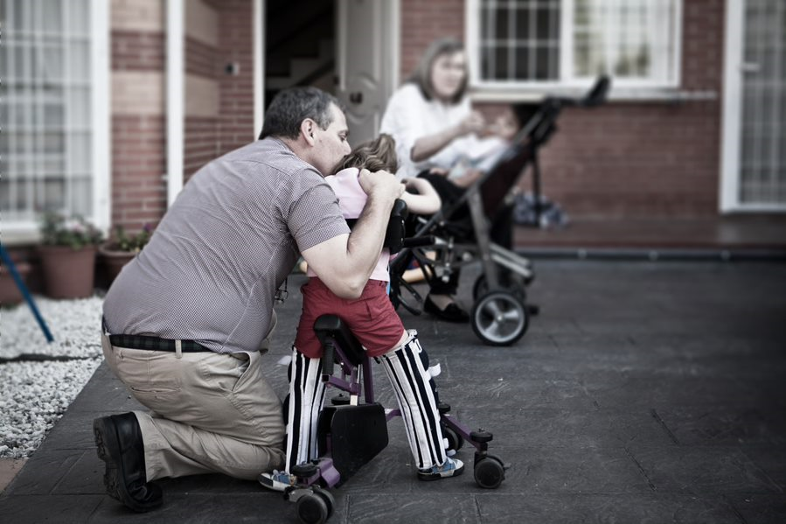
GRACIAS
sgrp@madrid.org

